Slide 1
Анализ и сегментация клиентов с помощью алгоритмов кластеризации
Боднар Дарья Станиславовна
2024-ФГиИБ-ПИ-1б

Slide 2
Цель и задачи работы
Цель: Разработать систему сегментации клиентов розничной компании с использованием алгоритмов кластеризации.
Задачи:
Сбор и анализ данных
Предобработка данных и RFM-анализ
Применение алгоритмов кластеризации
Оценка качества кластеризации
Визуализация и интерпретация результатов
Формирование бизнес-рекомендаций

Slide 3
Описание датасета
Датасет: Online Retail II (UCI Machine Learning Repository)
Период: декабрь 2009 – декабрь 2010
Количество транзакций: ~525 000
Количество уникальных клиентов: ~4 383
Ключевые поля: CustomerID, InvoiceDate, Quantity, Price, Country
Особенность: Реальные данные интернет-магазина (Великобритания)

Slide 4
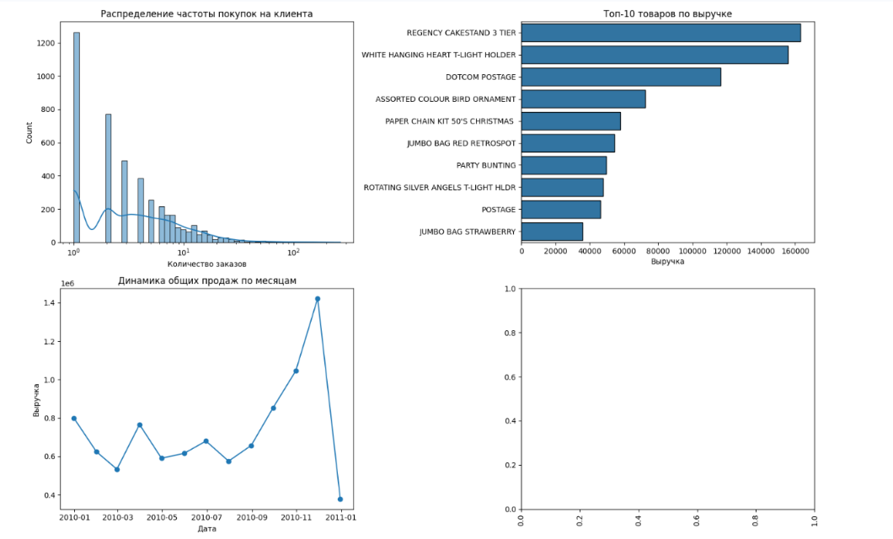
Первичный анализ данных (EDA)
Сильно скошенное распределение числа заказов на клиента (среднее 5,36, медиана 3, максимум 267)
Выручка равномерно распределена между тысячами товаров (топ‑5 приносят <6% от общего объёма)
Большинство клиентов совершают 1–3 покупки (25% клиентов — только 1 заказ, 75% — до 6 заказов)
Присутствуют аномально активные клиенты (до 267 заказов, что создаёт «длинный хвост»)

Slide 5
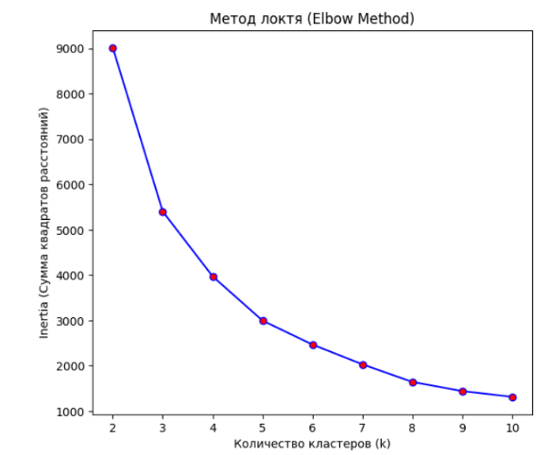
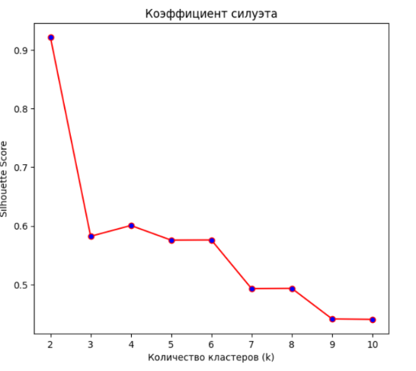
Предобработка данных Определение
Выполненные действия:
Удалены пропуски в `CustomerID`
Удалены возвраты и некорректные цены
Создан RFM-анализ (Recency, Frequency, Monetary)
Выполнено масштабирование признаков (`StandardScaler`)
Методы:
Метод локтя (Elbow Method)
Коэффициент силуэта (Silhouette Score)
Вывод: Оптимальное количество кластеров = 4

Slide 6
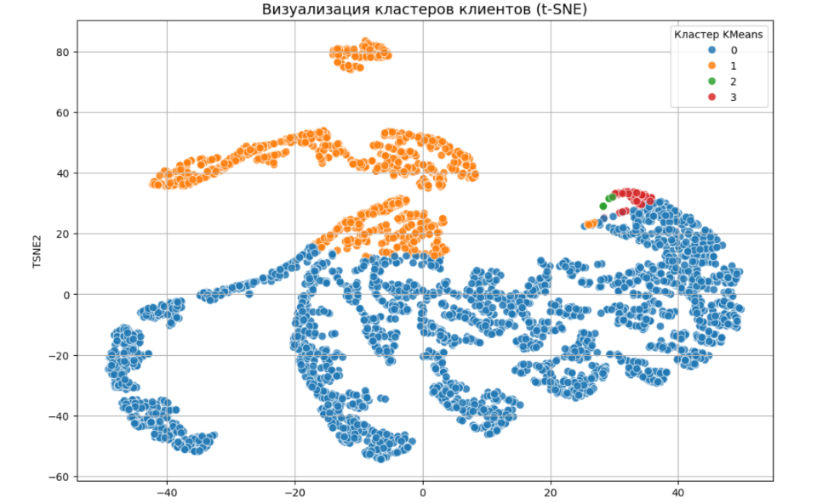
Визуализация кластеров
Применён алгоритм снижения размерности: t-SNE
Вывод: Кластеры хорошо разделимы

Slide 7
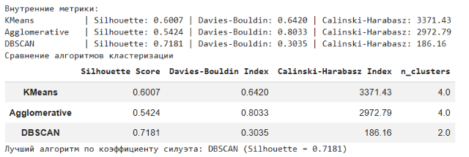
Оценка качества кластеризации
Внутренние метрики:
Silhouette Score
Davies-Bouldin Index
Calinski-Harabasz Index

Slide 8
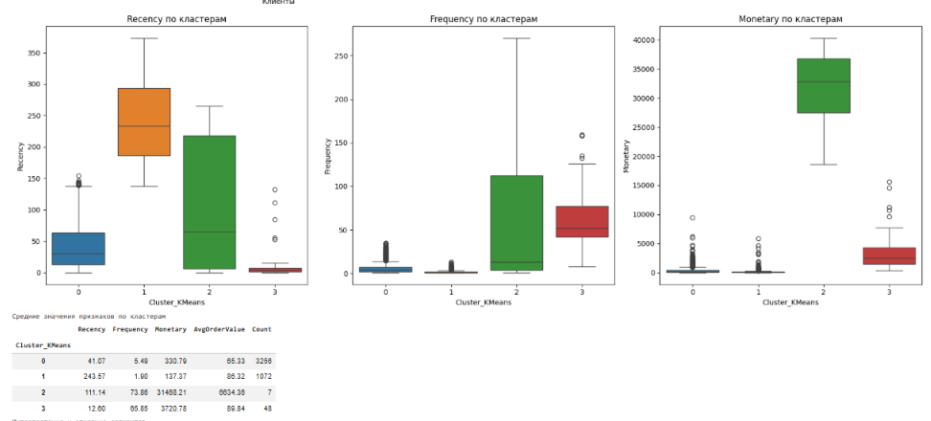
Описание сегментов клиентов
Выделено 4 сегмента:
Лояльные средние (основа базы)
Перспективные (высокий риск оттока)
VIP-оптовики (ключевые по выручке)
Активные крупные (частые высокие чеки)

Slide 9
Бизнес-рекомендации
Внедрить бонусную программу для кластера 0 и 3.
Настроить автоматические email-кампании для реактивации кластера 1.
Назначить персональных менеджеров для 7 клиентов кластера 2.
Протестировать реферальную программу и премиум-подписку на небольшой группе кластера 3.
Через 3 месяца пересчитать RFM-метрики и оценить миграцию клиентов между сегментами.
Оценка потенциального влияния
Бонусная программа для кластеров 0 и 3 → рост частоты покупок на 10–20%, увеличение среднего чека на 5–15%, прирост выручки от этих сегментов ≈ 8–12%.
Email-реактивация кластера 1 → возврат 3–8% «спящих» клиентов при минимальных затратах, дополнительная выручка +1–3% от общего объёма.
Персональные менеджеры для 7 клиентов кластера 2 → предотвращение оттока критически важных VIP (удержание 95–100%), защита 3–7% общей выручки компании.
Рефералка и премиум-подписка на части кластера 3 → привлечение новых клиентов с LTV выше среднего, создание регулярного дохода, потенциал +2–4% выручки после масштабирования.

Slide 10
Заключение
Итоги работы:
Разработана система сегментации клиентов на основе RFM-анализа и алгоритмов кластеризации
Получены 4 интерпретируемых сегмента
Подготовлены конкретные бизнес-рекомендации
Значимость: результаты могут быть внедрены в CRM-систему компании для повышения эффективности продаж и лояльности клиентов.

